Slide 1
AFD AFND ER
Carlos Timóteo, M. Sc. CAPM

Slide 2
Motivação
Como determinar se uma substring aparece num determinado texto;
Como determinar se uma expressão foi formada corretamente
(5+1) – 8 int main(int argc, char* argv){ return 0; }
Como procurar por uma substring em arquivos de texto no computador;

Slide 3
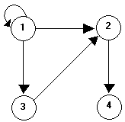
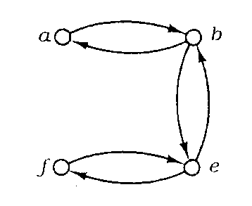
Definições Iniciais
Grafos dirigidos: composto por arcos e vértices.
G = {(1,1),(1,2),(1,3),(2,4),(3,2)}
Relação reflexiva (laços): (n,n)
Relação simétrica (círculos):
(a,b) (b,a)
Relação anti-simétrica

Slide 4
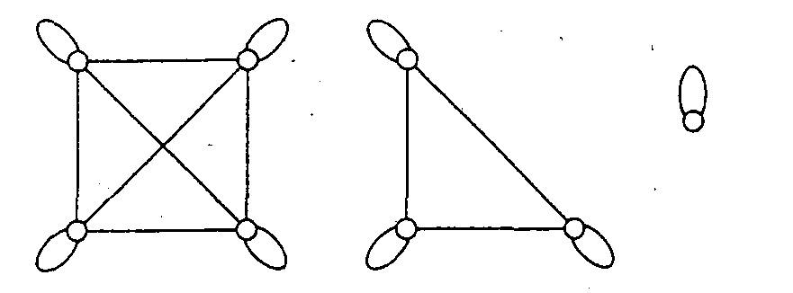
Definições Iniciais
Relação de Equivalência: Simétrica e reflexiva
Caminho e comprimento de um caminho:
(a, ..., d) = (a,b,c,d) comp=4
Conjuntos finitos, infinitos e equinumerosos.

Slide 5
Alfabetos e Linguagens
Estrela de Kleene: Denotada por L* é o conjunto de todas as strings obtidas pela concatenação de zero ou mais strings de L.
Se L={01,0,100}, então 01001100000 pertence a L*
Linguagem: Conjunto de todas as strings sobre um alfabeto.

Slide 6
Expressões Regulares
Expressão regular: Descreve uma linguagem finita ou infinita de elementos exclusivamente por meio de símbolos únicos e *. Todas as linguagens regulares sobre um alfabeto podem ser descritas por expressões regulares.

Slide 7
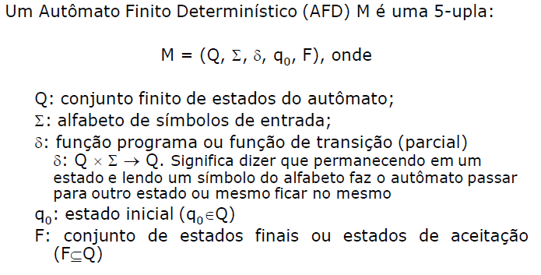
AFD – Definição Formal

Slide 8
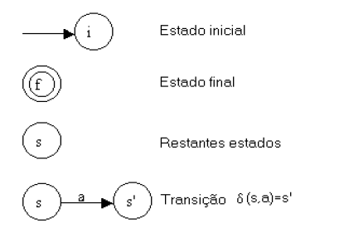
AFD – Representação Gráfica

Slide 9
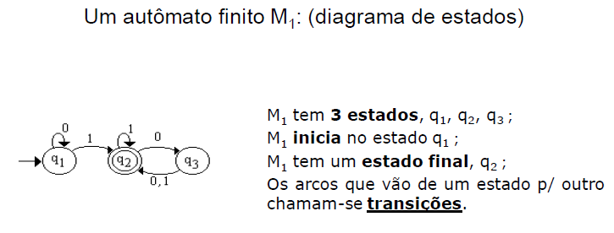
AFD – Representação Gráfica

Slide 10
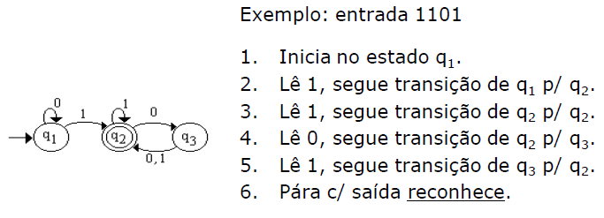
AFD – Exemplo Funcionamento

Slide 11
AFD - Propriedades
Um AFD nunca entra em loop infinito
Novos símbolos da entrada são lidos a cada aplicação da função programa, o processo de reconhecimento de qualquer cadeia pára de duas maneiras: aceitando ou rejeitando uma entrada.

Slide 12
Autômatos Finitos Não-Determinísticos
Adiciona o não-determinismo aos autômatos finitos.
Capacidade de mudar de estado de forma apenas parcialmente determinada pelo estado corrente e pelo símbolo de entrada.
Podemos ter zero, uma ou mais transições de estado com o mesmo símbolo de entrada.

Slide 13
AFD vs AFND
Determinístico
Transições bem definidas
Função de transição leva a um único estado
Sequência de estados é única para cada palavra
Não-determinístico
Transições ambíguas
Função de transição leva a vários estados alternativos
Várias sequência possíveis

Slide 14
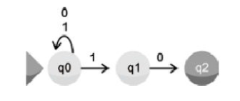
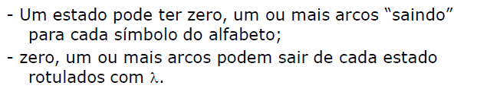
Autômatos Finitos Não Determinísticos

Slide 15
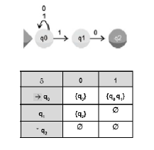
Representações de um AFND

Slide 16
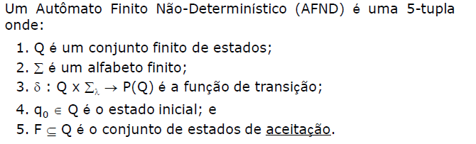
AFND – Definição Formal
Uma sequência de entrada a,b,c...d é aceita por um AFND se existe uma sequência de transições, correspondendo a sequencia de entrada, que leva do estado inicial a algum dos estados finais.

Slide 17
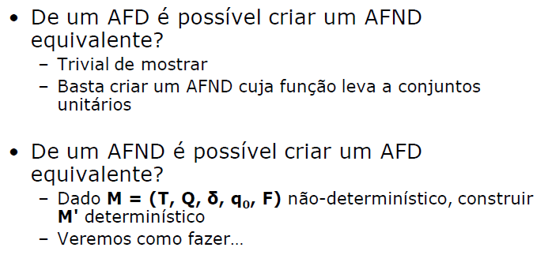
Equivalência AFND/AFD

Slide 18
Para Hoje
Expressões Regulares
Transformações
AFD -> AFND
AFND -> AFD
AFND -> AFD -> ER
ER -> AFD -> AFND

Slide 19
AFND -> AFD AFD -> AFND

Slide 20
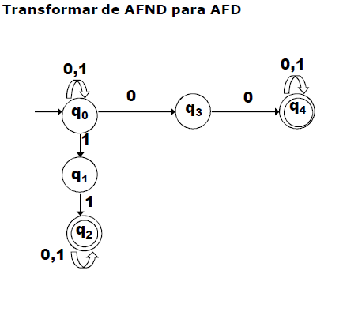
AFND -> AFD

Slide 21
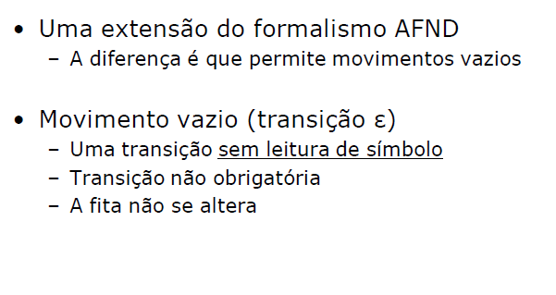
AFNDe

Slide 22
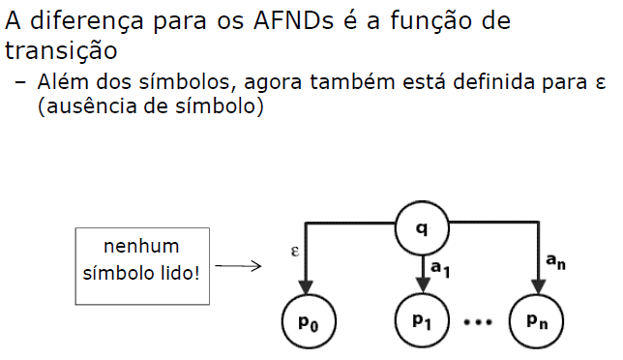
AFNDe

Slide 23
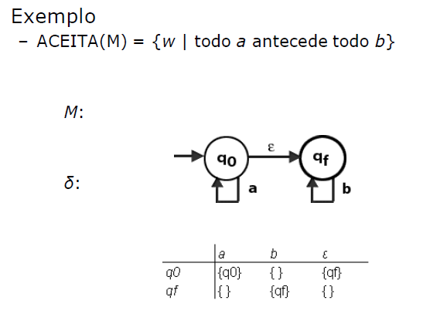
AFNDe

Slide 24
Linguagens Regulares
Todos os formalismos reconhecedores foram vistos
Autômatos Finitos Determinísticos
Autômatos Finitos Não-determinísticos
Autômatos Finitos com Movimentos e
Expressões Regulares é um formalismo denotacional

Slide 25
Expressões Regulares
As expressões regulares são utilizadas principalmente como descritores de lingaugens, ou seja, a partir destas expressões podemos identificar uma linguagem regular e dada uma linguagem podemos escrevê-la de forma simplificada usando expressões (se a linguagem for regular).

Slide 26
Expressões Regulares
Utilização
Localizar cadeias em um texto
Para criar analisadores léxicos, que são componentes fundamentais dos compiladores
Assim como uma expressão aritmética representa um número natural: (10 + 5) x 7
Uma expressão regular representa uma linguagem: ( 0 + 1 ) . 0*

Slide 27

Expressões Regulares

Slide 28
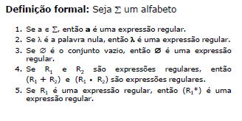
ER

Slide 29
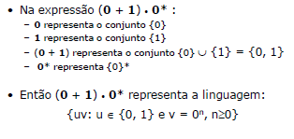
ER

Slide 30



ER - Operadores
União
Concatenação
Fechamento de Kleene

